Slide 2
КАЙБЫЧ МУНИЦИПАЛЬ РАЙОНЫ
ЧҮТИ АВЫЛ ҖИРЛЕГЕ СОВЕТЫ

Slide 3
ТАТАРСТАН РЕСПУБЛИКАСЫ КАЙБЫЧ МУНИЦИПАЛЬ РАЙОНЫ ЧҮТИ АВЫЛ ҖИРЛЕГЕ СОВЕТЫ ҺӘМ БАШКАРМА КОМИТЕТЫНЫҢ 2017 НЧЕ ЕЛДА ЭШЛӘНГӘН ЭШЕНӘ НӘТИҖӘСЕ ҺӘМ АЛДА ТОРГАН БУРЫЧЛАРЫ

Slide 4
Көн тәртибе
Чүти авыл җирлеге башкарма комитетының 2017 ел эш нәтиҗәсе һәм 2018 елга каралган эш планнары – Пётр Петрович Тараканов
Авыл җирлегендә урнашкан оешмаларның 2017 ел эш нәтиҗәләре
Чүти урта гомуми белем бирү мәктәбе рәисе –Лариса Георгиевна Бухарова
Чүти авыл фельдшер акушер пункты фельдшеры – Ришат кызы Фәридә Гиззатова, Воробьева Оксана Анатолиевна.
Чүти мәдәният йорты методисты – Кыям кызы Гелүсә Гильфанова
Олы Тәрбит авыл китапханәчесе – Инна Виссарионовна Драндрова
Чүти авыл җирлеге ветераннар советы рәисе –Василий Сергеевич Уткин
ОП «Кайбицы» участковые-Зарифуллин Инсаф Илмасович
Кайбыч районы прокуроры -Загрутдинов Рөстәм Бәдретдинович
Кайбыч муниципаль район башлыгы – Рахматуллин Альберт Ильгизарович

Slide 7
№ | Планы | Сумма (руб) | Исполнение
1 | с.Б.Тябердино. Капитальный ремонт сельского клуба. (по республиканской программе) | 3 828 000 | Исполнено
2. | с.Б.Тябердино.Строительство универсального спортивного площадка (по республиканской программе) | 3 088 030 | Исполнено
3 | С.Чутеево. Ремонт асфальтного покрытия подьезда к школе. (0,267 км) (по республиканской программе) | 2 529 800 | Исполнено
4. | с.Чутеево. Устройство щебеночного покрытия по ул.Гисматуллина. (0,6 км) | 2 669 960 | Исполнено
3. | с.Б.Тябердино.Приобретение баяна для сельского клуба. |  | Исполнено
4. | с.Чутеево и с.Б.Тябердино.Строительство хоккейной коробки. |  | Силами молодёжи сделан каток для игры в хоккей.
5. | с.Чутеево.Ремонт водопровода.Через самообложение. |  | Планируется устройство нового водопровода по программе “Чистая вода” в 2018году.
6. | с.Чутеево и с.Б.Тябердино. Замена столбов и установка трансформаторов.По Республиканской программе . | 37 000 000 | Исполнено.

Slide 8
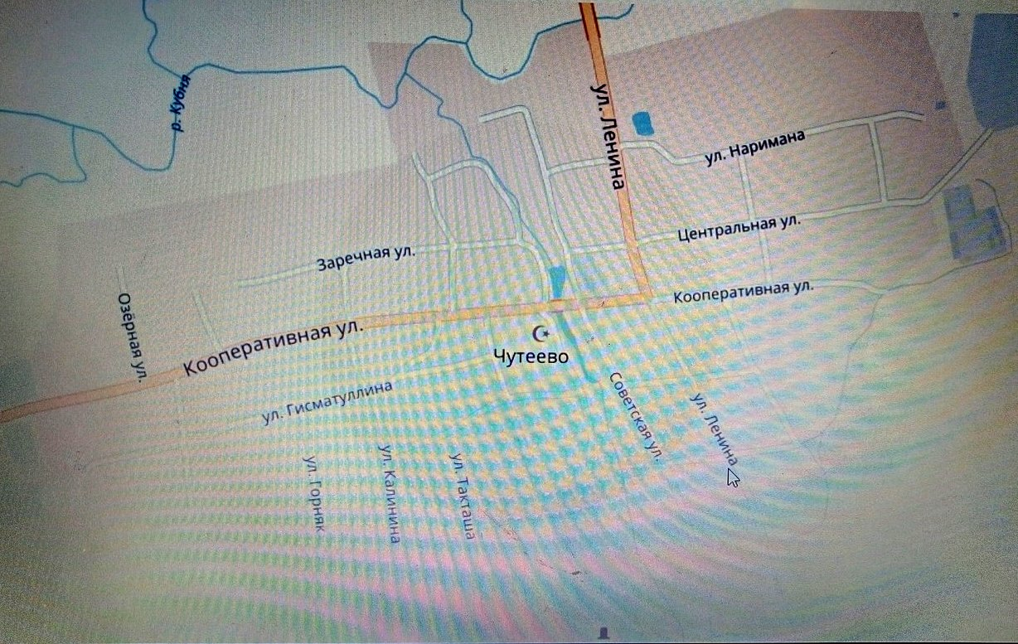
Чүти авылы

Slide 9
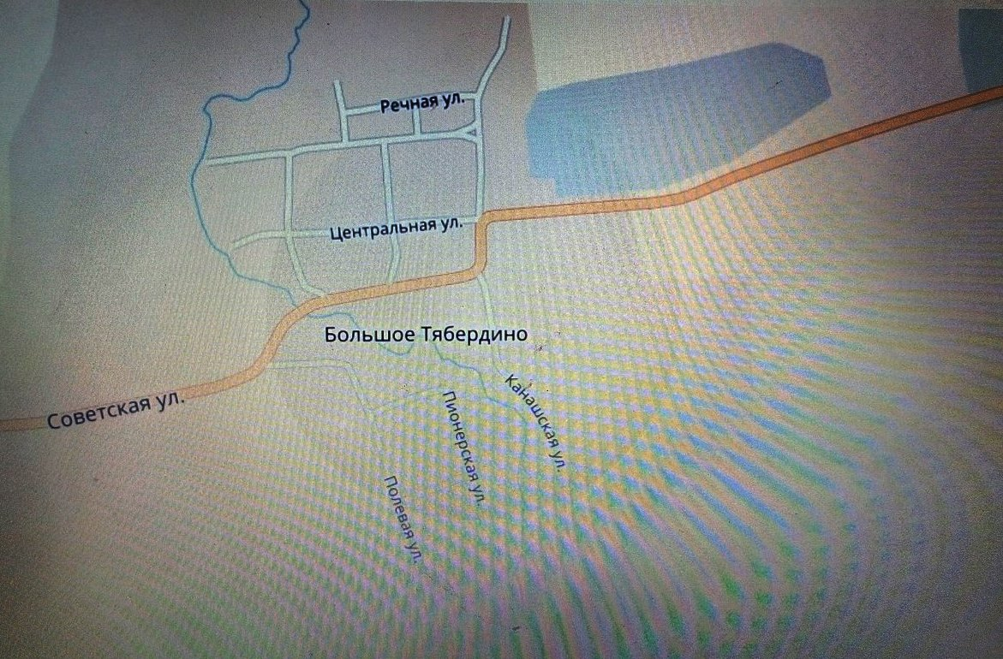
Олы Тәрбит авылы

Slide 10
Чүти урта гомуми белем бирү мәктәбе

Slide 11
Олы Тәрбит балалар бакчасы

Slide 12
Фельдшер акушер пункты

Slide 13
Чүти авыл мәдәният йорты

Slide 14
Чүти авыл пилорамасы

Slide 15
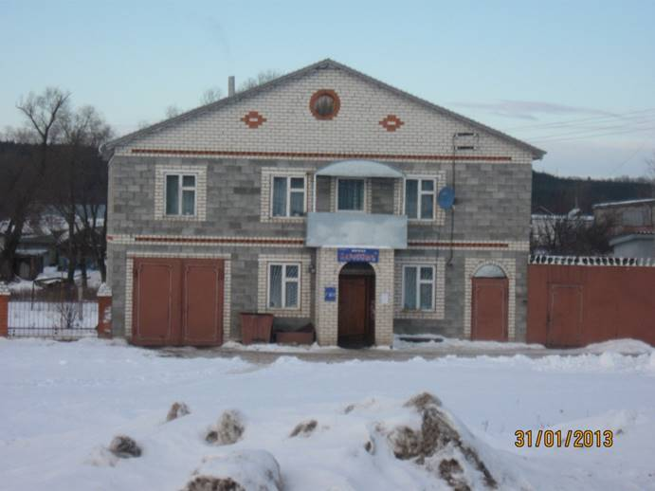
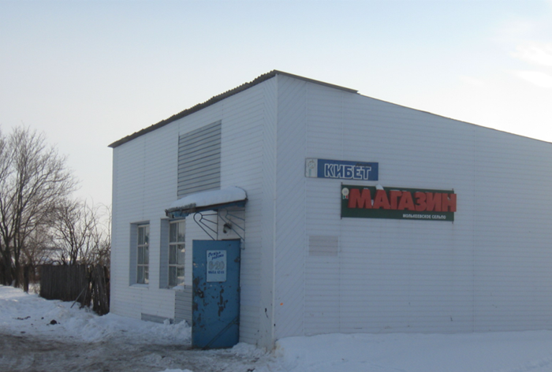
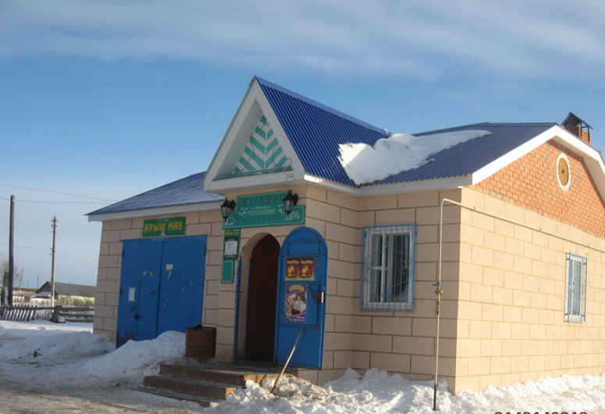
Олы Тәрбит кибетләре

Slide 16
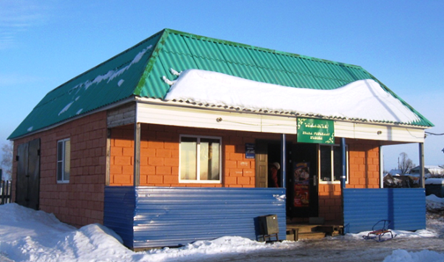
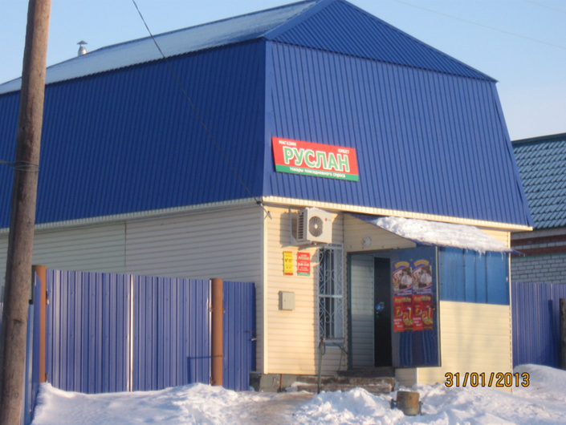
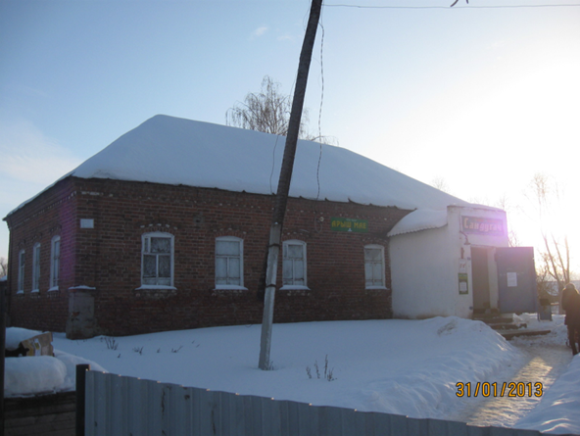
Чүти кибетләре

Slide 17
Чүти Мәчете

Slide 18
Олы Тәрбит Чиркәве

Slide 19
АВЫЛ ҖИРЛЕГЕ БЮДЖЕТЫ

Slide 20
КЕРЕШ (ДОХОД)
Доходы | План | Исполнено | %
Земельный налог | 424 500 | 437 484 | 103
Налог на имущество | 67500 | 102 675 | 152
Подоходный налог | 148800 | 172 234 | 116
Неналоговые платежи (аренда земли ,аренда имущества,продажа земли) | 6000 | 4 653 | 78
Доход от продажи материальных активов |  | 168 300
Единый сельхоз налог | 36 000 | -116536
Штрафы | 2000 | 0
Госпошлина (за совершение нотариальных действий) | 2000 | 1800 | 90
Оказание платных услуг | 333 857 | 406 648 | 121
Средства самообложения граждан | 397 500 | 397 500 | 100
Осуществление первичного воинского учёта на территориях, где отсутствуют военные комиссариаты | 75100 | 75100 | 100
Дотации бюджетам поселений на выравнивание бюджетной обеспеченности | 519800 | 519800 | 100
Средства бюджета Республики на решение вопросов местного значения -в т.ч. субсидирование самообложение Прочие субсидии | 1 788 531 1 590 000 | 1788 531 1 590 000 85138 | 100 100
Итого | 3 801 588 | 4 043 327

Slide 21
ЧЫГЫШ (РАСХОД)
№ | Расходы | План | Исполнено | %
1 | На аппарат управления (заработная плата,административные расходы,связь,бензин,уплата налогов,канцтовары,поддержка программы барс бюджет,подписка на газеты) | 1 020 230 | 950 778 | 93
2. | Военкомат | 75 100 | 75 100 | 100
3. | Самообложение (благоустройство,ремонт водопроводов,дорожная деятельность) | 373 500 | 373 500 | 100
4. | Средства бюджета Республики на решение вопросов местного значения (субсидирование самообложение) | 1 590 000 | 1 590 000 | 100
5. | Прочие расходы (уплата налогов,электроэнергия,мероприятия-день победы,день пожилых и т.д.) | 839 686 | 839 657 | 100
 | итого | 3 898 516 | 3 829 035

Slide 22
20.11.2016.Авыллардагы референдум.

Slide 23
Үзара салым акчасына эшләнгән эшләр
Чутеевское СП |  | Средства на реализацию мероприятий тыс.руб | Исполнение
1. Ремонт пешеходного моста через ручей с.Б.Тябердино с приобретением необходимых строительных материалов |  | 50 000 | Выполнено
2. Ремонт водопровода в с. Чутеево с приобретением необходимых материалов |  | 35 000 | Выполнено
3. Ремонт водопровода в с. Б.Тябердино с приобретением необходимых материалов |  | 35 000 | Выполнено
4. Устройство щебеночного покрытия дороги в с.Б.Тябердино с приобретением необходимых строительных материалов (подьезд к кладбищу) |  | 795 000 | Выполнено
5. Устройство щебеночного покрытия дороги в с.Чутеево с приобретением необходимых строительных материалов (улица Горняк, 0,405 км) |  | 1 052 500 | Выполнено
6.Содержание автомобильных дорог в границах населенных пунктов поселения |  | 20000 | Выполнено
 |  | 1 987 500

Slide 24
Олы Тәрбит авылы “Дуслык”күпере

Slide 25
Юллар ясалышы
Гисматуллин урамы

Slide 26
Юллар ясалышы

Slide 27
Ут баганалары,
ут линияләрен алыштыру

Slide 28
Авыллардагы су

Slide 29
2017 ел. Су акчасы
406 648 сум
Эшчеләргә | 56 245
ООО “Дубрава” | 62 029
Урам утлары (25 150Квт) | 159 860
Су башнялары (25 409Квт) | 161 877

Slide 30
7нче һәм 21 нче числоларда

Slide 31
19.11.2017.Авыллардагы референдум

Slide 32
Эш планнары 2018ел.
№ | Планы через самообложение. |  | Сумма
1. | с.Чутеево и с.Б.Тябердино. Строительство игровых детских площадок с приобретением необходимых материалов и оборудования. |  | 600 000
2. | с.Чутеево. Ограждениеи кладбища с приобретением строительных материалов. |  | 75 000
3. | Очистка территорий от санкционированных и несанкционированных свалок . |  | 75 000
4. | с.Чутеево и с.Большое Тябердино.Ремонт водопроводных сетей с приобретением строительных материалов . |  | 70 000
5. | Содержание автомобильных дорог в границах населенных пунктов поселения. |  | 20 000
6. | с.Чутеево и с.Б.Тябердино. Устройство щебеночного покрытия дороги с приобретением необходимых материалов. |  | 1 200 000
Планы по республиканской программе на 2018 год
7. | с.Чутеево по ул.Такташа.Устройство щебеночного покрытия дороги.(0,23 км) | 1 218 000
8. | с.Чутеево по ул.Центральная и с.Б.Тябердино по ул.Канашская.Ремонт асфальтового покрытия. | 1 212 000
9. | с.Б.Тябердино. Планируется ремонт с заменой отопительного оборудования котельной детского сада.
10. | с.Чутеево.5 улиц.Ремонт водопровода. Планируется устройство нового водопровода по программе “Чистая вода” .

Slide 33
Олы Тәрбит авылында яңа мәдәният йорты

Slide 34
Олы Тәрбит авылында спорт мәйданы

Slide 35
Йортлар саны

Slide 36
“Дача амнистиясе”

Slide 37
МЕХДИЕВ,ВАЛЕХ,КАРАМ ОГЛЫ
МИНГАЛИЕВ,РУСЛАН,МИНГАЗИЕВИЧ
ШУРБИН,ФИРДУС,МИНСАЛИМОВИЧ
САБИРЗЯНОВ,АНДРЕЙ,АЛЬБЕРТОВИЧ
ШАЙДУЛЛИН,АЗАТ,РАШИДОВИЧ
САФИН,ИЛЬДУС,ФАРГАТОВИЧ
СОВИН,НИКАНДР,НИКОЛАЕВИЧ
САФИН,РИНАТ,ФАГИЛОВИЧ
ХАСАНОВ,ИРЕК,ИНСУРОВИЧ
ВОРОБЬЕВ,РАДИК,НИКОЛАЕВИЧ
БАТМАНОВ,ПАВЕЛ,КАЛИСТРАТОВИЧ
ТАРАКАНОВА,АЛЬБИНА,ПЕТРОВНА
САБИРОВА,ГАЛИЯБАНУ,МУТАЛОВНА
ТУГАНАШЕВА,ЛЮДМИЛЛА,ПЕТРОВНА
Налоги

Slide 38
Халык санының 3 еллык чагыштырмасы

Slide 39
Халыкның көн күреше

Slide 40
Демографик күренеш

Slide 41
” Авылда яшәүче әниләргә ярдәм”

Slide 42
Терлек санының үсеше

Slide 43
2017 елда халыктан
947 529 кг сөт җыелды

Slide 44
1 сыер- 2 000
2 сыер- 3 000
Аннан күбрәк- 4 000

Slide 45
1 кәҗә – 1 000

Slide 46
Фарахов Фарат мини фермасы

Slide 47
452 -каз ,үрдэк-56,
бройлер чебиләре -31,
50 610 сум дотация кайтарылды
.

Slide 50
15 атка 3 000 сумнан 45 000

Slide 51
Хасанов Мәүлет сыерлары

Slide 52
Закиров Асхать сыерлары

Slide 55
Район ярминкәсе

Slide 56
2017 елгы керем
30 058 205 сум

Slide 57
2006-2017еллар
323 кешегә
54 28 000 сум акча бирелгән.

Slide 58
 | Чүти авылы | Олы Тәрбит авылы | Барлыгы
Телефон | 170 | 131 | 301
Интернет | 112 | 83 | 195
Кабельное телевидение | 167 | 66 | 233

Slide 59
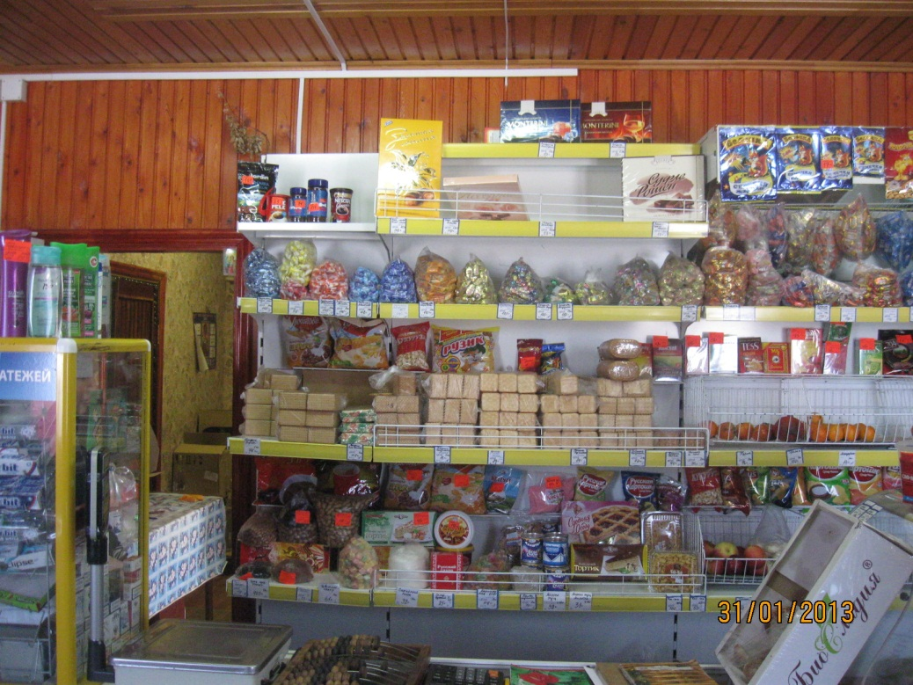
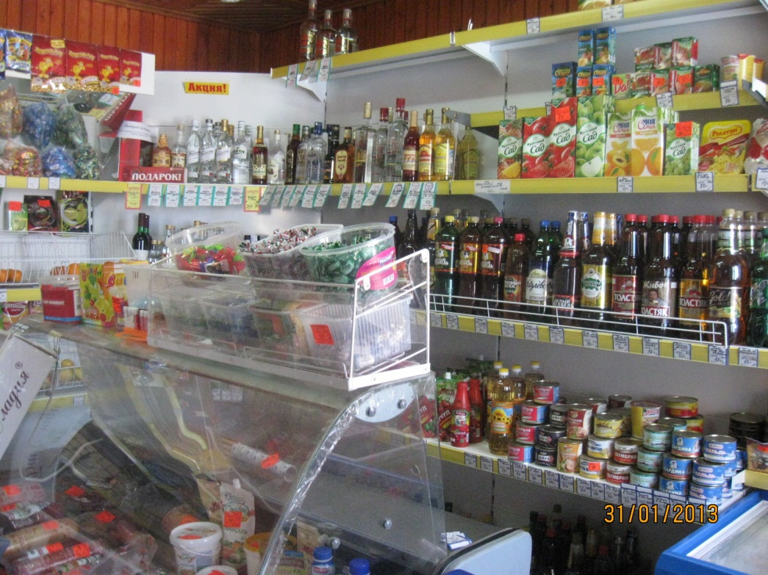
Кибетләрдәге ассортимент

Slide 60
Асия апа –коръән укытучысы

Slide 61
Тәртипле укучылар

Slide 62
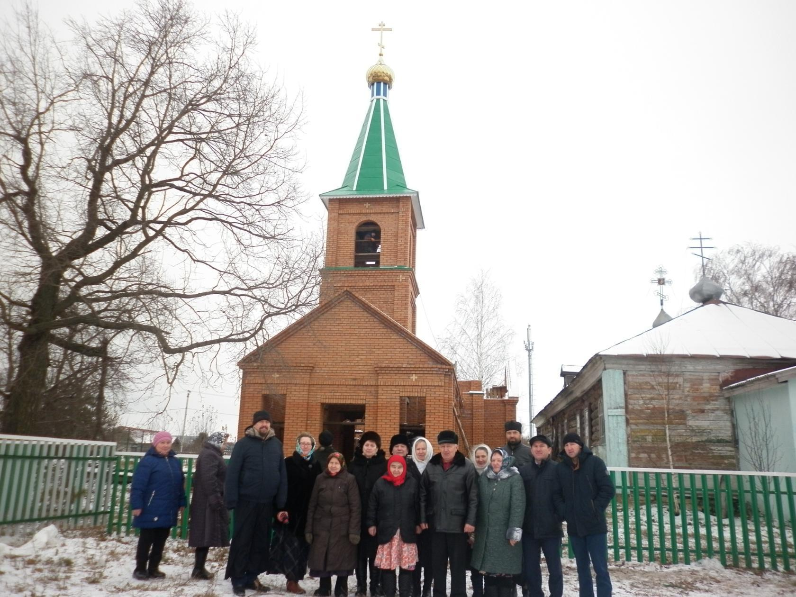
Олы Тәрбит авылы.
Чиркәүгә купол куелды

Slide 63
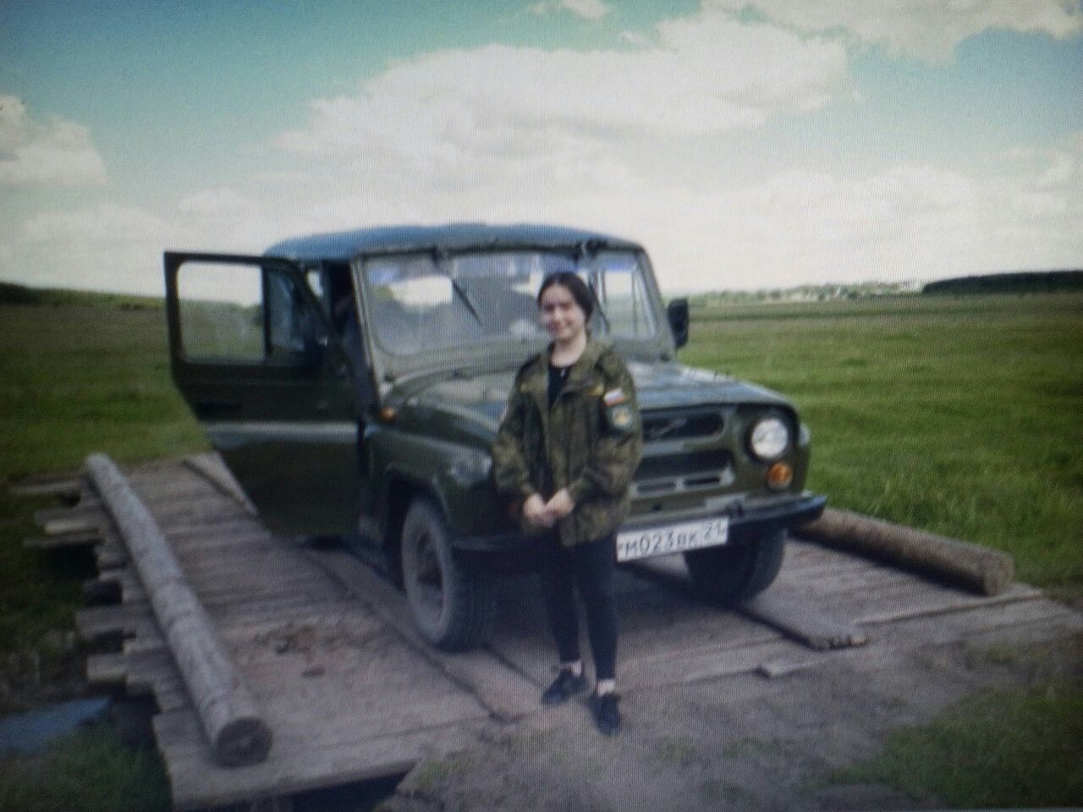
Василий Сергеевич Уткин күпере “Тимерче утары”

Slide 64
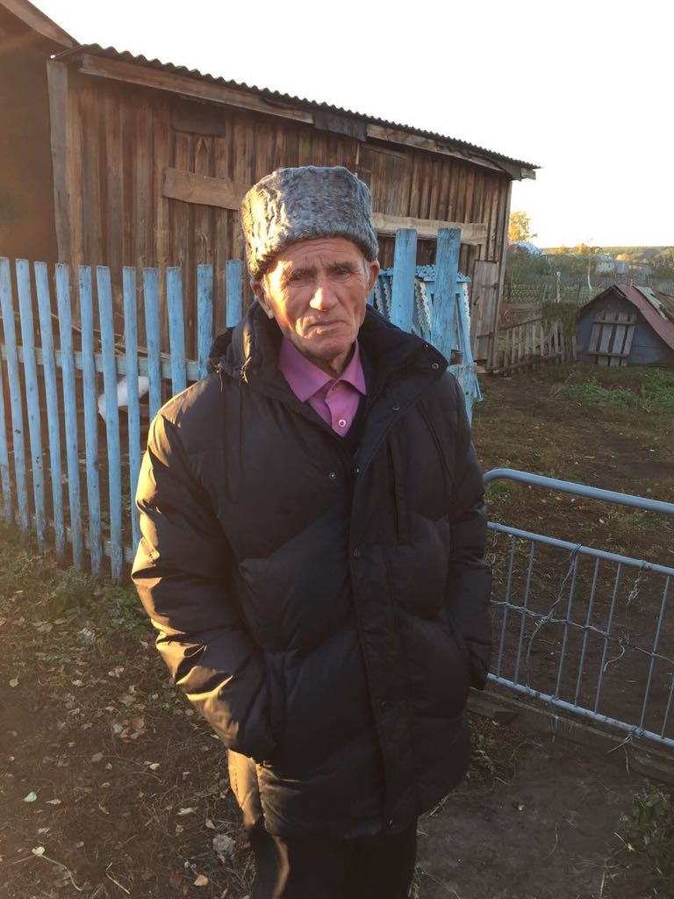
Мансур абый чишмәсе

Slide 66
Игътибарыгыз өчен рәхмәт!

